Slide 1
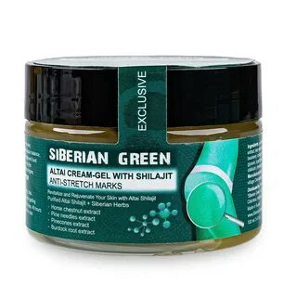
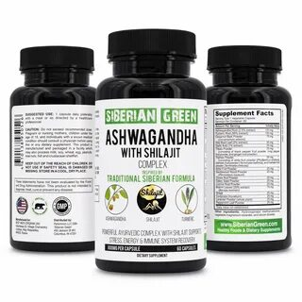
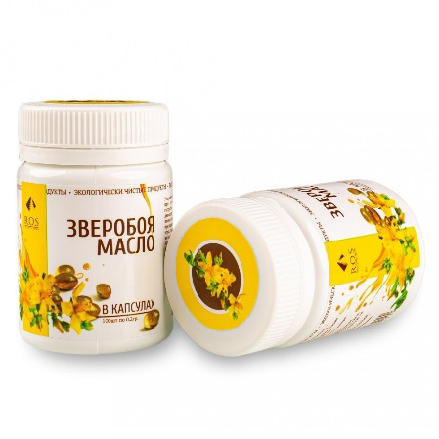
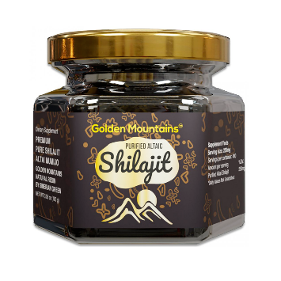
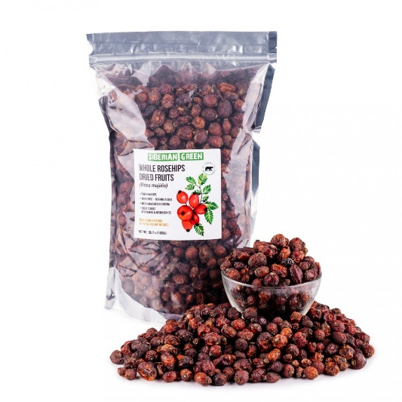
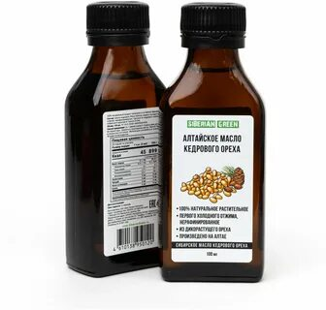
Компания SIBERIAN GREEN
БАДы
Уходовая косметика
Мумиё алтайское
Дикоросы Алтая
Масло холодного отжима
Масло нерафинированное в капсулах

Slide 2
ООО «Бэст Вэлью Органик»
Поддержка в сфере экспортного направления деятельности:
- Поиск партнеров для СМСП
- Проект экспортного контракта
- Участие в семинаре «Особенности работы на экспорт с рынками Юго-Восточной Азии»
- Содействие в сертификации
- Участие в бизнес-миссии

Slide 3
Контракты при поддержке ЦПЭ
2021 год
США Сумма 19 000,00 $
США Сумма 118 305,32 $
2022 год
США Сумма 1 882,54 $
США Сумма 43 302,74 $

Slide 4
Пожелания Центру поддержки экспорта Республики Алтай
Увеличение финансирования на поддержку
Расширение видов экспортной поддержки
Расширение географии экспортной поддержки
Привлечение большего количества СМСП

